Slide 1
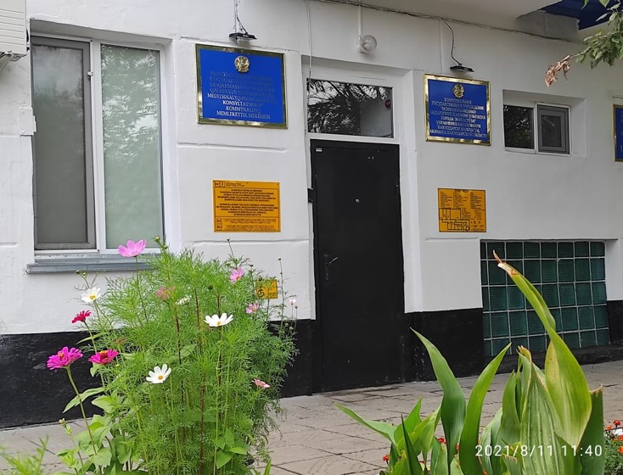
«Екібастұз қаласының психологиялық-медициналық-педагогикалық консультациясы” КММ
Ерекше білім беру қажеттіліктері бар баланың отбасына кеңес беру. Кеңес беру жұмысының тәжірибесі мен мәселелері.
ПМПК басшысы Акильшинова Н.Т.
2023 жыл

Slide 2
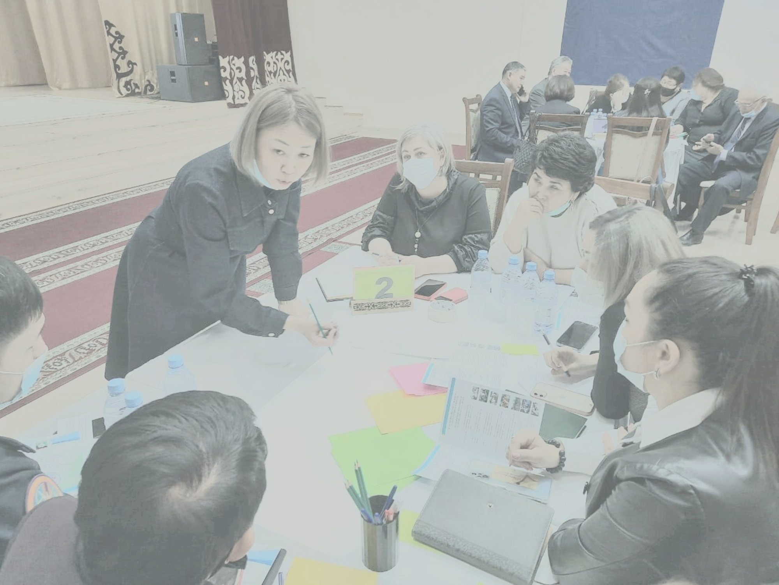
ПМПК-да кеңес беру бағдарлама
Мақсат: отбасыға баланың проблемаларын шешуге оңтайландыру
міндеттері:
1) баланың мүмкіндіктерін ашу;
2) қолайлы ұсыныстарды анықтау;
3) ұсынылатын шаралардың маңыздылығын түсіндіру;
4) балаға қызметтерді ұсыну;
5) ата-аналарға рөлін, ресурстарын және мүмкіндіктерін көрсету;
6) отбасының құзыреттілігін арттыру;
7) ата-ананың жауапкершілігін қабылдауға ықпал ету.

Slide 3
ПМПК-ға бару эмоционалды күйзеліс
Учётқа қою
болашақ тағдырына әсер ету
жапсырманы іліп қою
қорқынышты диагноз қою
басқалардың бағалауынан қорқу

Slide 4
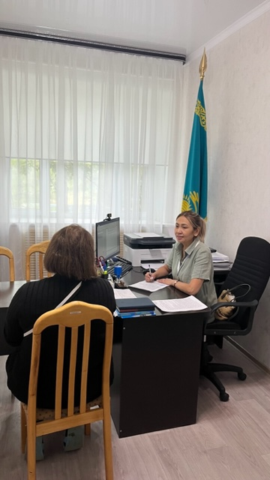
ПМПК кеңестері
білім беру ұйымдары
оқу бағдарламалары
көмек көрсететін ұйымдар;
көмек көрсететін мамандардың қызметтері;
әлеуметтік бағдарламалар бөлімі
денсаулық сақтау ұйымдары

Slide 5
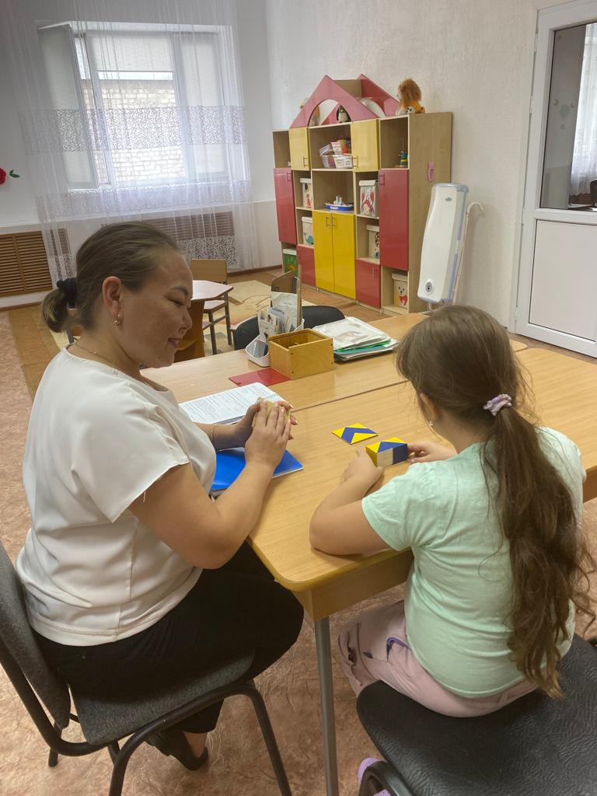
Кеңес берудің принциптері
баланың мүддесін құрметтеу
қолжетімді, түсінікті тілді қолдану
отбасының мүмкіндіктеріне сәйкес келетін ұсыныстарды анықтау;
ымыралы шешім табу
Консультант өзінің кәсіби қызметіне жауапты

Slide 6
Ата-аналар ұйымдары
WhatsApp желісінде «Любящие родители» тобы
«Ресурсты ана» клубы

Slide 7
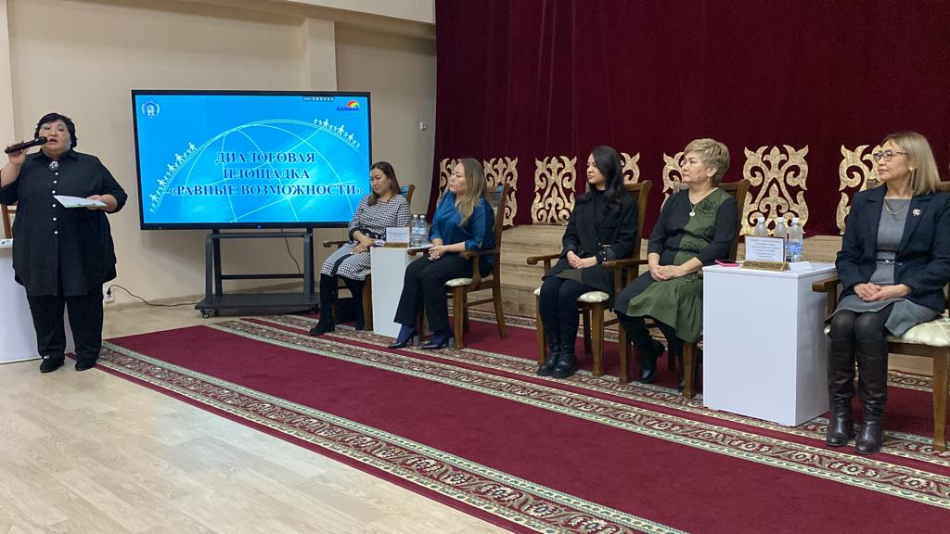
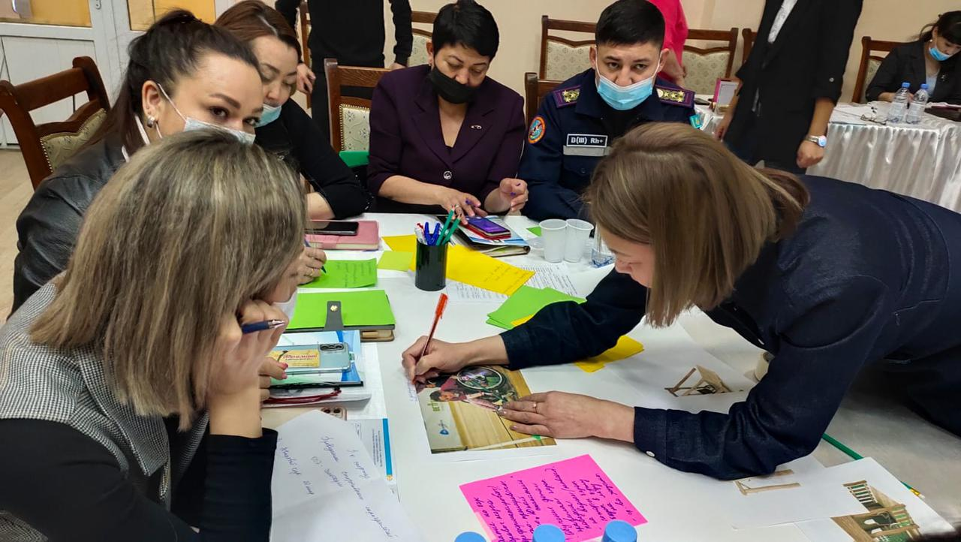
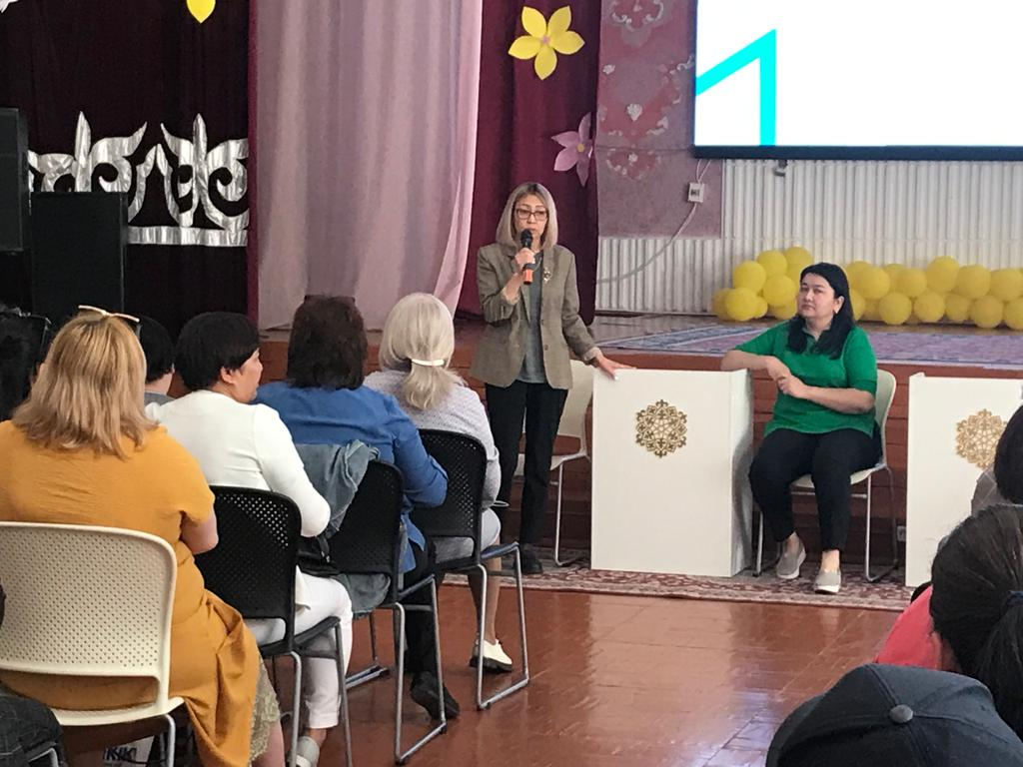
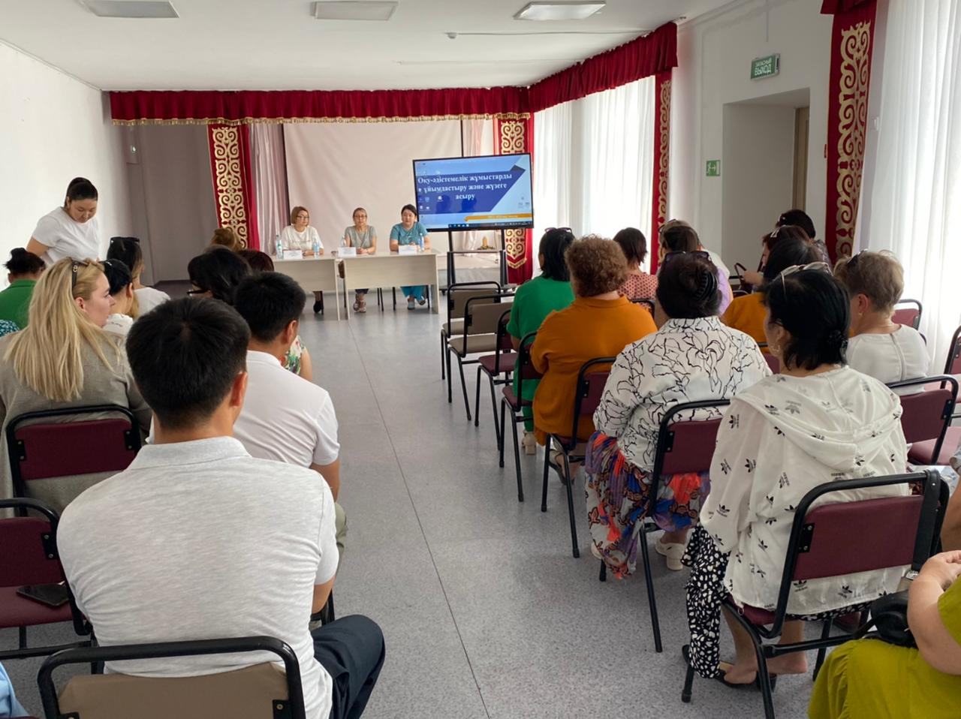
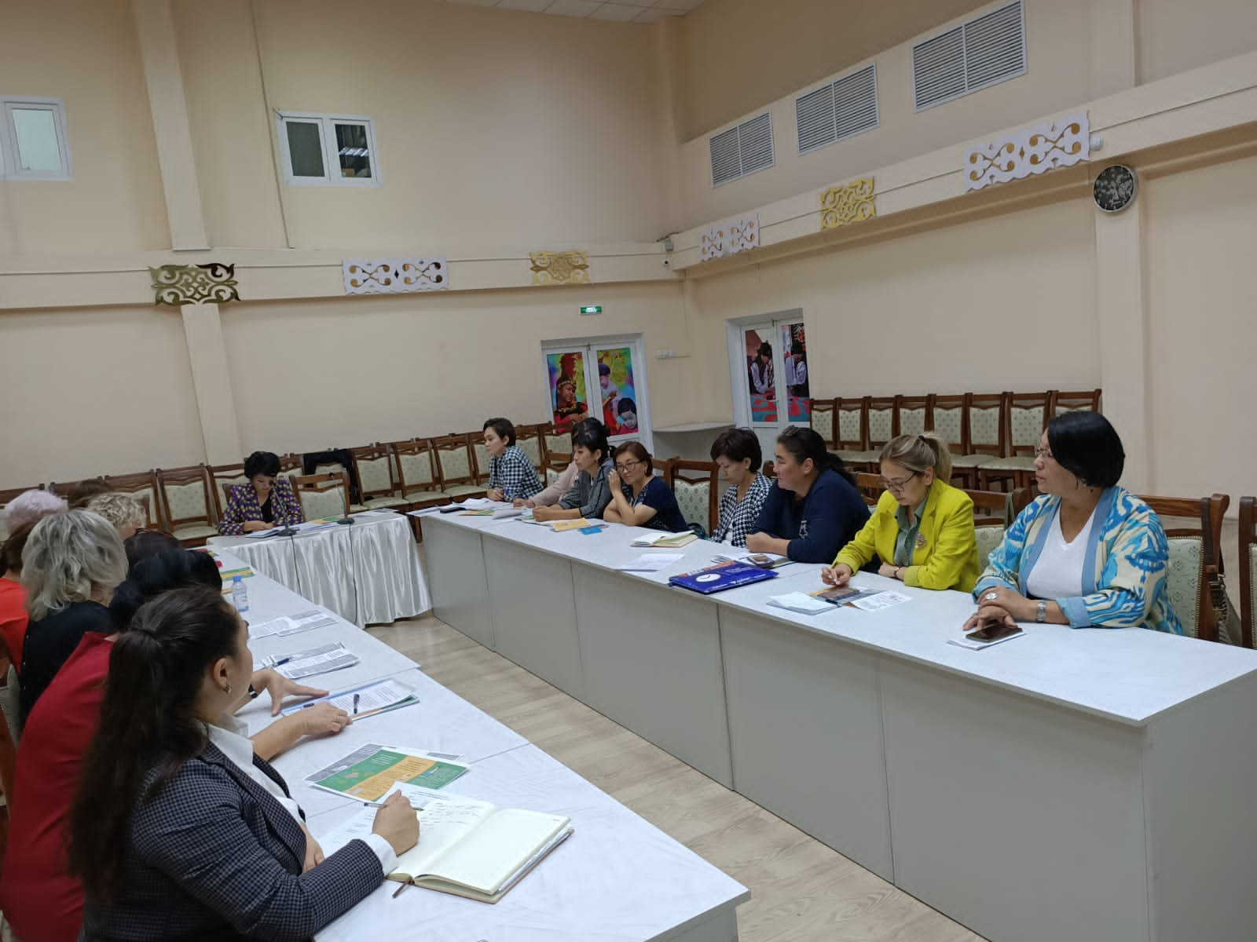
ПМПК-ның қатысуымен өткен қалалық шаралар
«Тең мүмкіндіктер» диалогтық алаңы
«Балалардың әл-ауқаты – елдің табысты болашағының сенімді кепілі» Стратегиялық сессиясы
«Біз біргеміз» акция
ауылдық елде кездесулер
емханада кеңестер өткізу
дөңгелек үстел

Slide 8
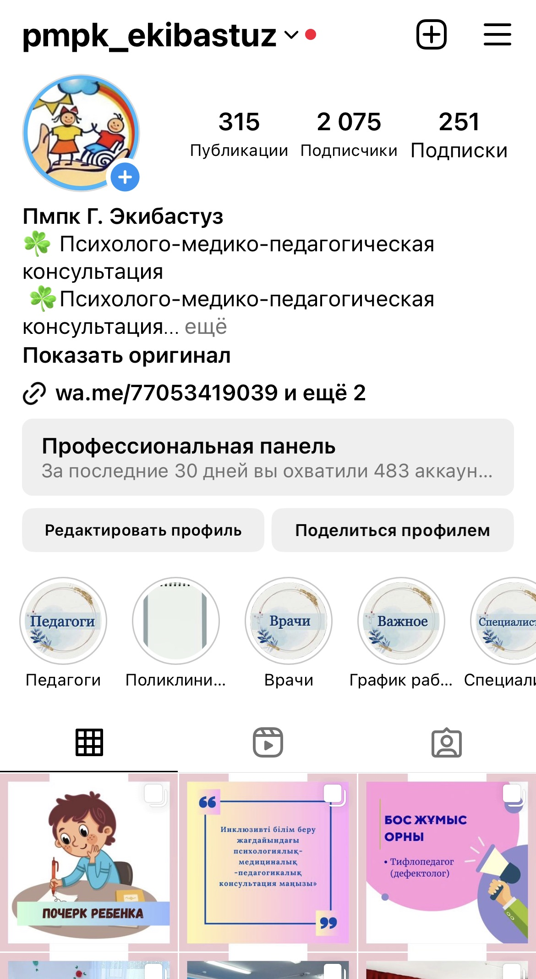
Ата-аналарға ақпарат
ПМПК сайты
@pmpk_ekibastuz инстаграмм парақшасы

Slide 9
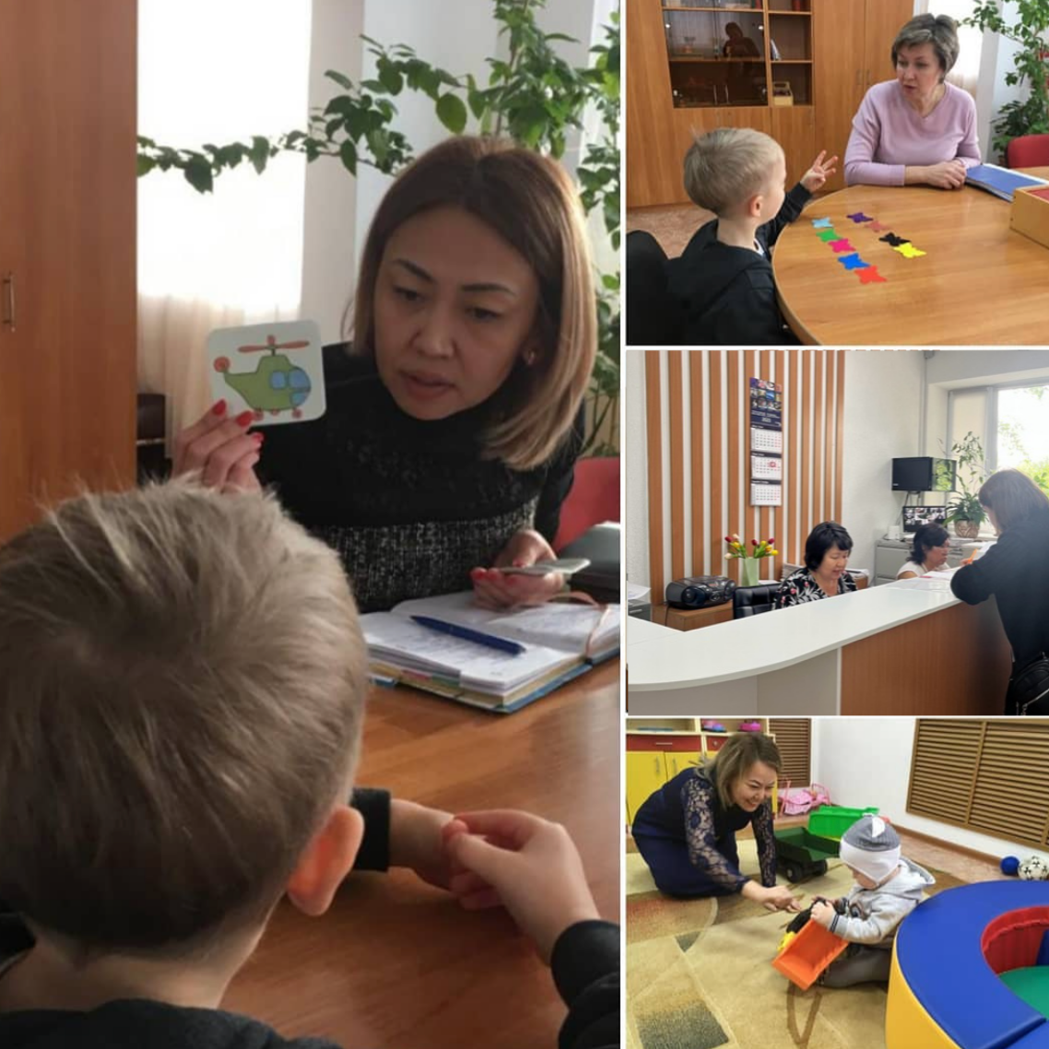
Ата-аналардың
қатысу нәтежесі
57 балаға статус шешілді

Slide 10
Бізге 20 жыл!!!

